Slide 1
«Пальчиковые игры как эффективное средство развития устной речи у детей с ОВЗ»
Подготовила
Воспитатель в филиале МАДОУ
№49- детском саду №5 «Ручеек»
Арбузова Ольга Борисовна

Slide 2
Актуальность работы:
развитие мелкой моторики детей дошкольного возраста с ОВЗ обусловлена возрастными психологическими и физиологическими особенностями детей.
Чтобы научить ребенка говорить, необходимо не только тренировать его артикуляционный аппарат, но и развивать мелкую моторику рук.
Пальчиковые игры и упражнения – уникальное средство для развития мелкой моторики и речи в их единстве и взаимосвязи. Разучивание текстов с использованием «пальчиковой» гимнастики стимулирует развитие речи

Slide 3
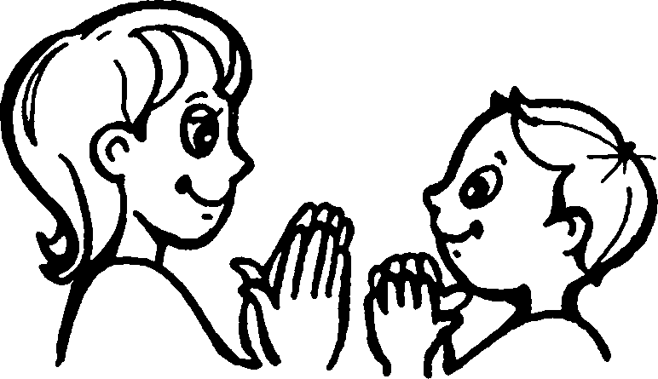
Цель:
Формирование устной речи у детей дошкольного возраста с ОВЗ посредством пальчиковых игр
Задачи:
1. Дать родителям знания о значении пальчиковых игр в развитии ребенка;
2. Заинтересовать проблемой;
3. Приобщить к пальчиковым играм ребенка в условиях семьи;
4.Активизировать словарь детей посредствам пальчиковых игр;
5.Воспитывать интерес детей к играм и упражнениям на развитие мелкой моторики и устной речи

Slide 4
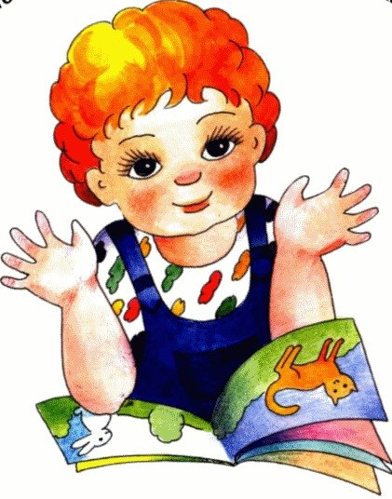
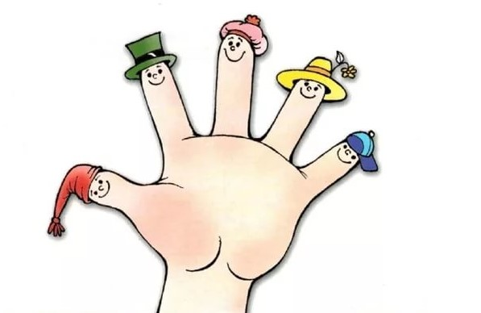
Пальчиковые игры — это общепринятое название занятий на развитие мелкой моторики у детей.
Как правило, пальчиковые игры сопровождаются рифмованными историями или сказками, чтобы занятие было интересно ребёнку.
Связь пальцевой моторики и речевой
функции была подтверждена исследователями Института физиологии детей и подростков.
«Ум ребенка находится на кончиках его пальцев». В.А. Сухомлинский

Slide 5
Пальчиковые игры помогут вашему ребенку
- Развить внимание и терпение.
- Стимулировать фантазию, проявление творческих способностей.
- Научиться управлять своим телом, чувствовать себя уверенно в системе "телесных координат", что предотвратит возможность возникновения неврозов.
- Ощутить радость взаимопонимания без слов.
Многие игры требуют участия обеих рук, что дает возможность детям ориентироваться в понятиях «вправо», «влево», «вверх», «вниз» и т.д.

Slide 6
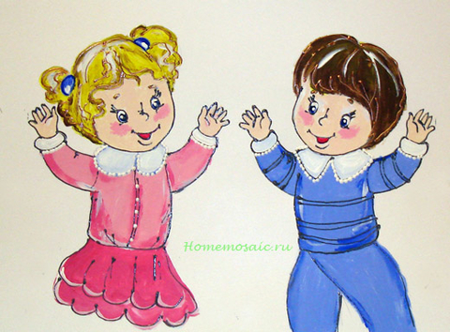
Правила разучивания пальчиковых игр
Этапы разучивания игр: 1. Взрослый сначала показывает игру ребенку сам. 2. Взрослый показывает игру, манипулируя пальцами и ручкой ребёнка. 3. Взрослый и ребёнок выполняют движения одновременно, взрослый проговаривает текст. 4. Ребёнок выполняет движения с необходимой помощью взрослого, который произносит текст. 5. Ребёнок выполняет движения и проговаривает текст, а взрослый подсказывает и помогает.
Рекомендации: • Не проводите игру холодными руками. Руки можно согреть в тёплой воде или растерев ладони. • Если в новой игре имеются не знакомые детям персонажи или понятия, сначала расскажите о них, используя картинки или игрушки. • Пальчиковые игры с детьми проводите как показ или как пассивную гимнастику руки и пальцев ребёнка. • Детям старше 1.5лет можно время от времени предлагать выполнить движения вместе. • Если сюжет игры позволяет, можно «бегать» пальчиками по руке или спине ребёнка, щекотать, гладить и др. • Используйте максимально выразительную мимику. • Делайте в подходящих местах паузы, говорите то тише, то громче, определите, где можно говорить очень медленно, повторяйте, где возможно, движения без текста. • Выбрав две-три игры, постепенно заменяйте их новыми. • Проводите занятия весело, «не замечайте», если малыш на первых порах
делает что-то неправильно, поощряйте успехи.

Slide 7
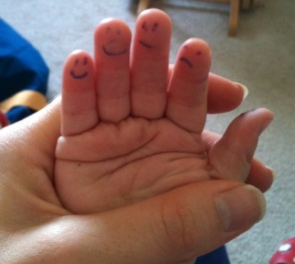
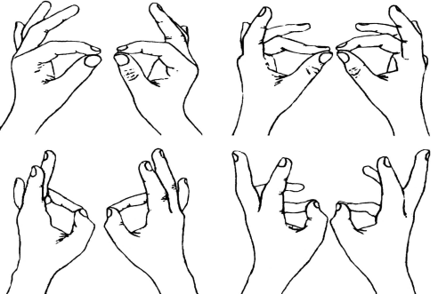
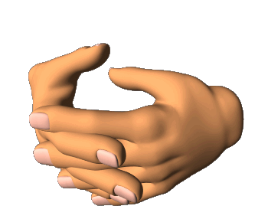
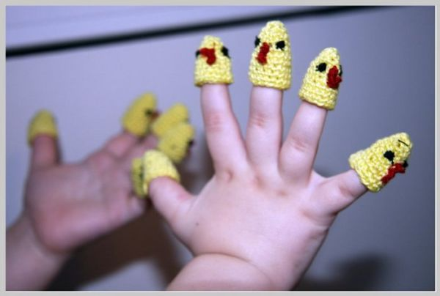
Виды пальчиковых игр:
Пальчиковые игры, включающие самомассаж пальцев и кистей рук
Игры-манипуляции
развивают воображение,
когда ребенок в каждом
пальчике видит
определенный образ.
Здесь применяются
традиционные массажные
движения – растирание разминание, пощипывание надавливание
Пальчиковые
упражнения кинезиологические
(гимнастика мозга)
Театр в руке
Развивают память и внимание,
повышают общий тонус, снимают
эмоциональное напряжение.
Сюжетные пальчиковые упражнения
Позволяют детям изображать
предметы мебели и транспорта,
птиц, домашних и диких животных,
деревья, насекомых.

Slide 8
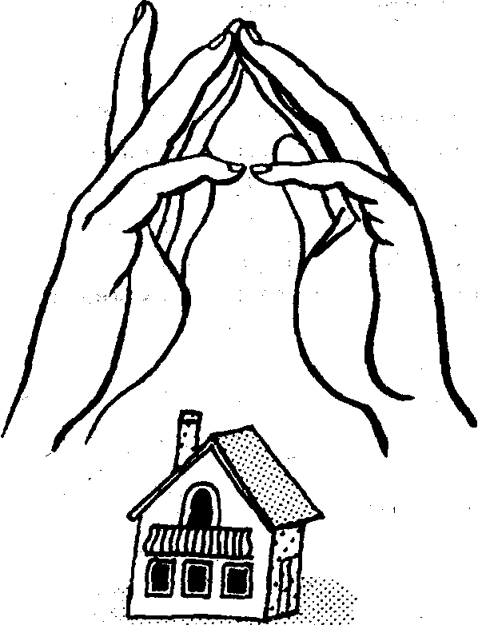
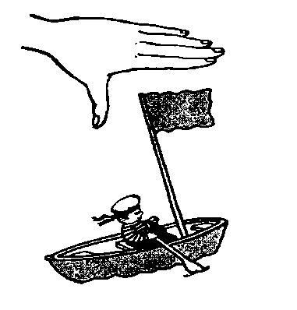
ВЫПОЛНЕНИЕ ФИГУРОК ИЗ ПАЛЬЦЕВ
Домик Дом стоит с трубой и крышей,
На балкон гулять я вышел.
Ладони направлены под углом, кончики
пальцев соприкасаются; средний палец правой руки поднят вверх, кончики мизинцев касаются друг друга, выполняя прямую линию (труба, балкон)
Очки Бабушка очки надела
И внучонка разглядела.
Большой палец правой и левой руки вместе с остальными образуют колечко. Колечки поднести к глазам
Флажок Я в руке - флажок держу И ребятам им машу. Четыре пальца (указательный, средний, безымянный и мизинец) вместе большой опущен вниз. Тыльная сторона ладони к себе.

Slide 9
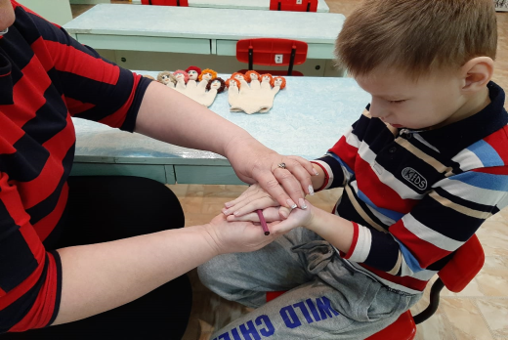
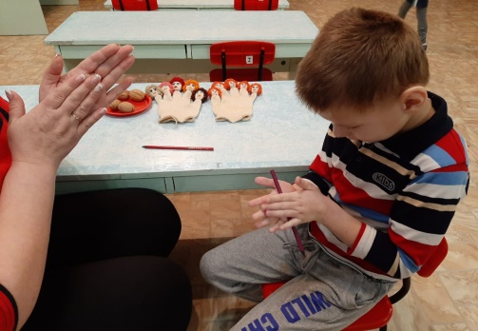
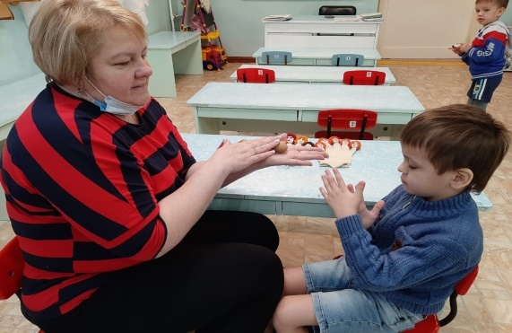
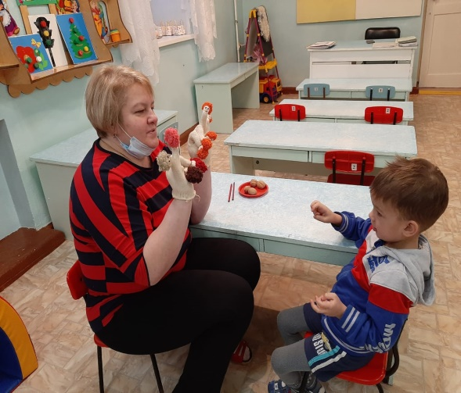
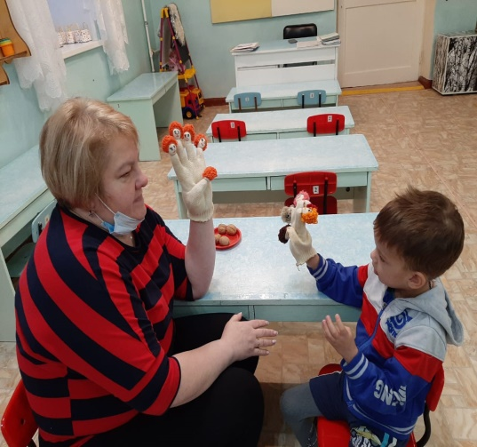
Карандаши
Карандаш в руках катаю,
Между пальчиков верчу,
Непременно каждый пальчик
Быть послушным научу.
Игры с грецкими орехами
Прокачу я свой орех по ладоням снизу вверх, А потом обратно, чтоб стало мне приятно.
Научился два ореха между пальцами держать. Это в школе мне поможет буквы ровные писать.
Наша семья
(По очереди разгибайте пальчики, начиная с большого) Этот пальчик большой - Это папа дорогой. Рядом с папой – наша мама. Рядом с мамой – брат старшой. Вслед за ним сестренка - Милая девчонка. И самый маленький крепыш - Это славный наш малыш.

Slide 10
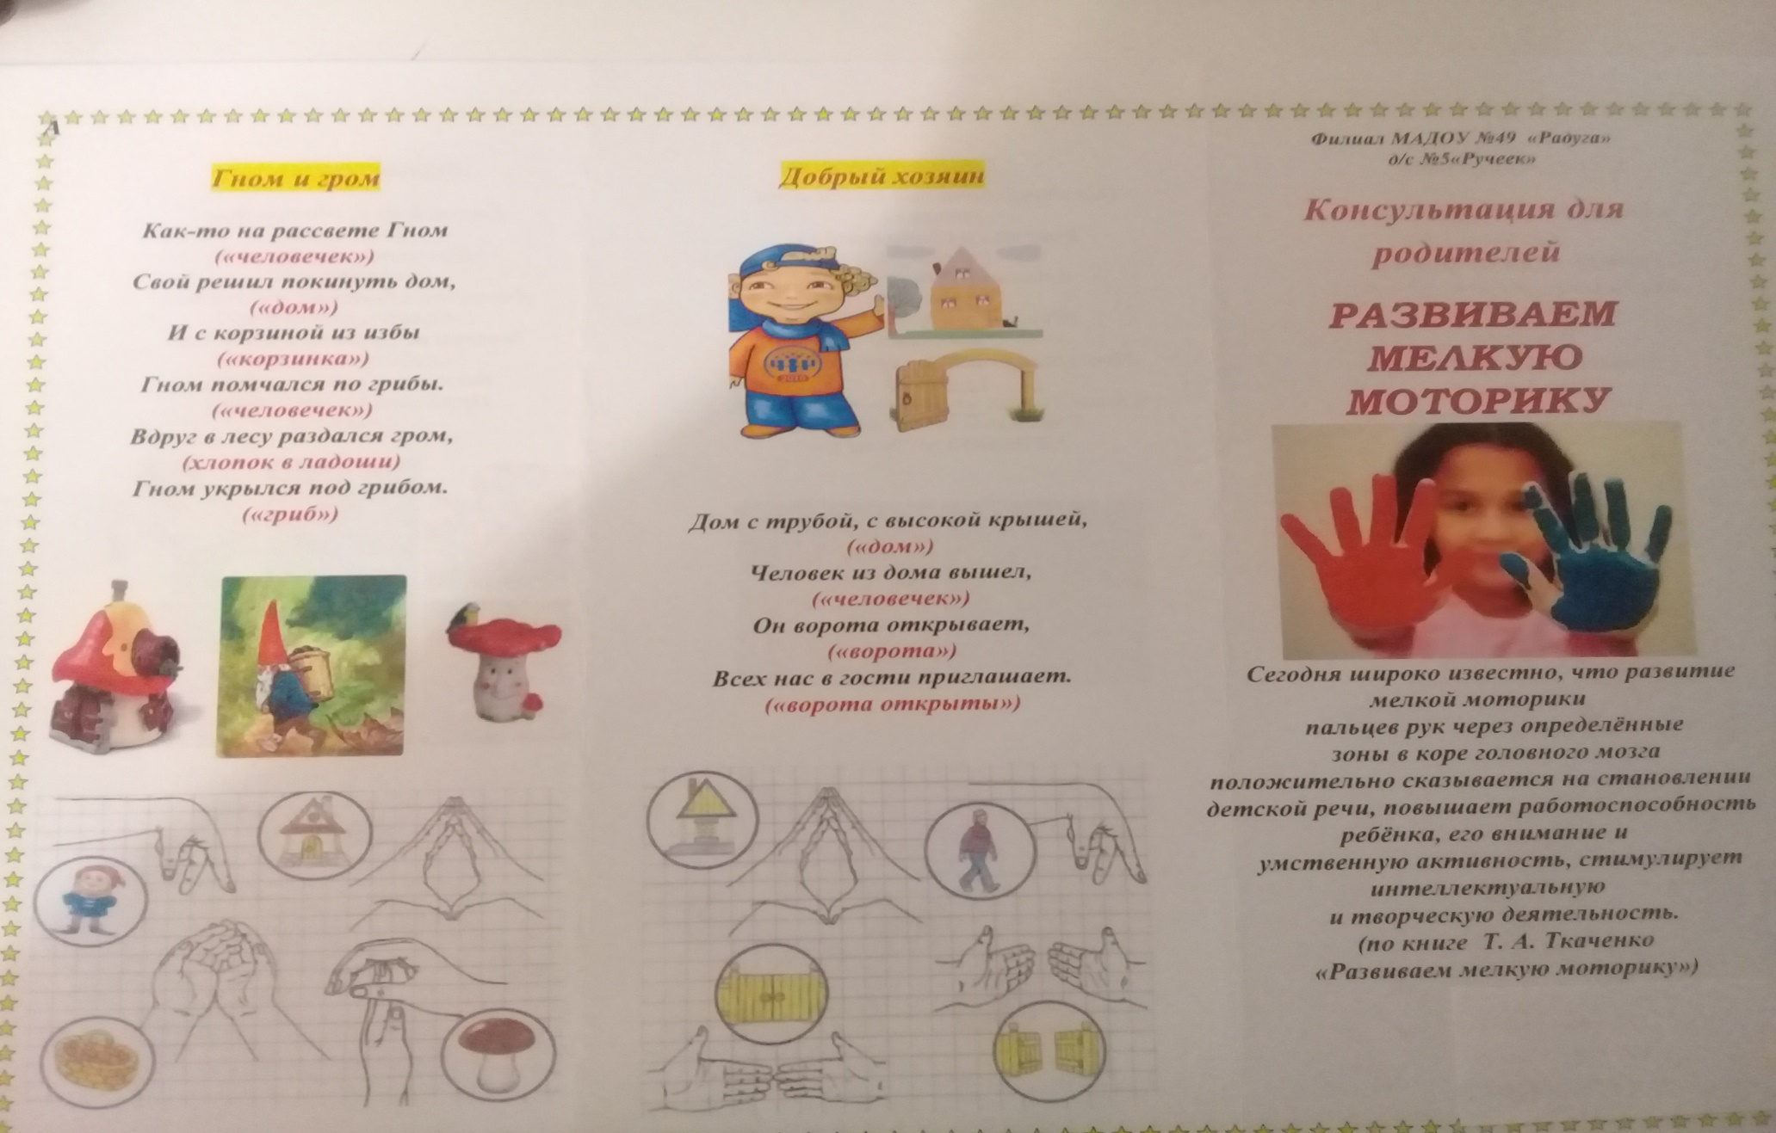
Консультация для родителей

Slide 11
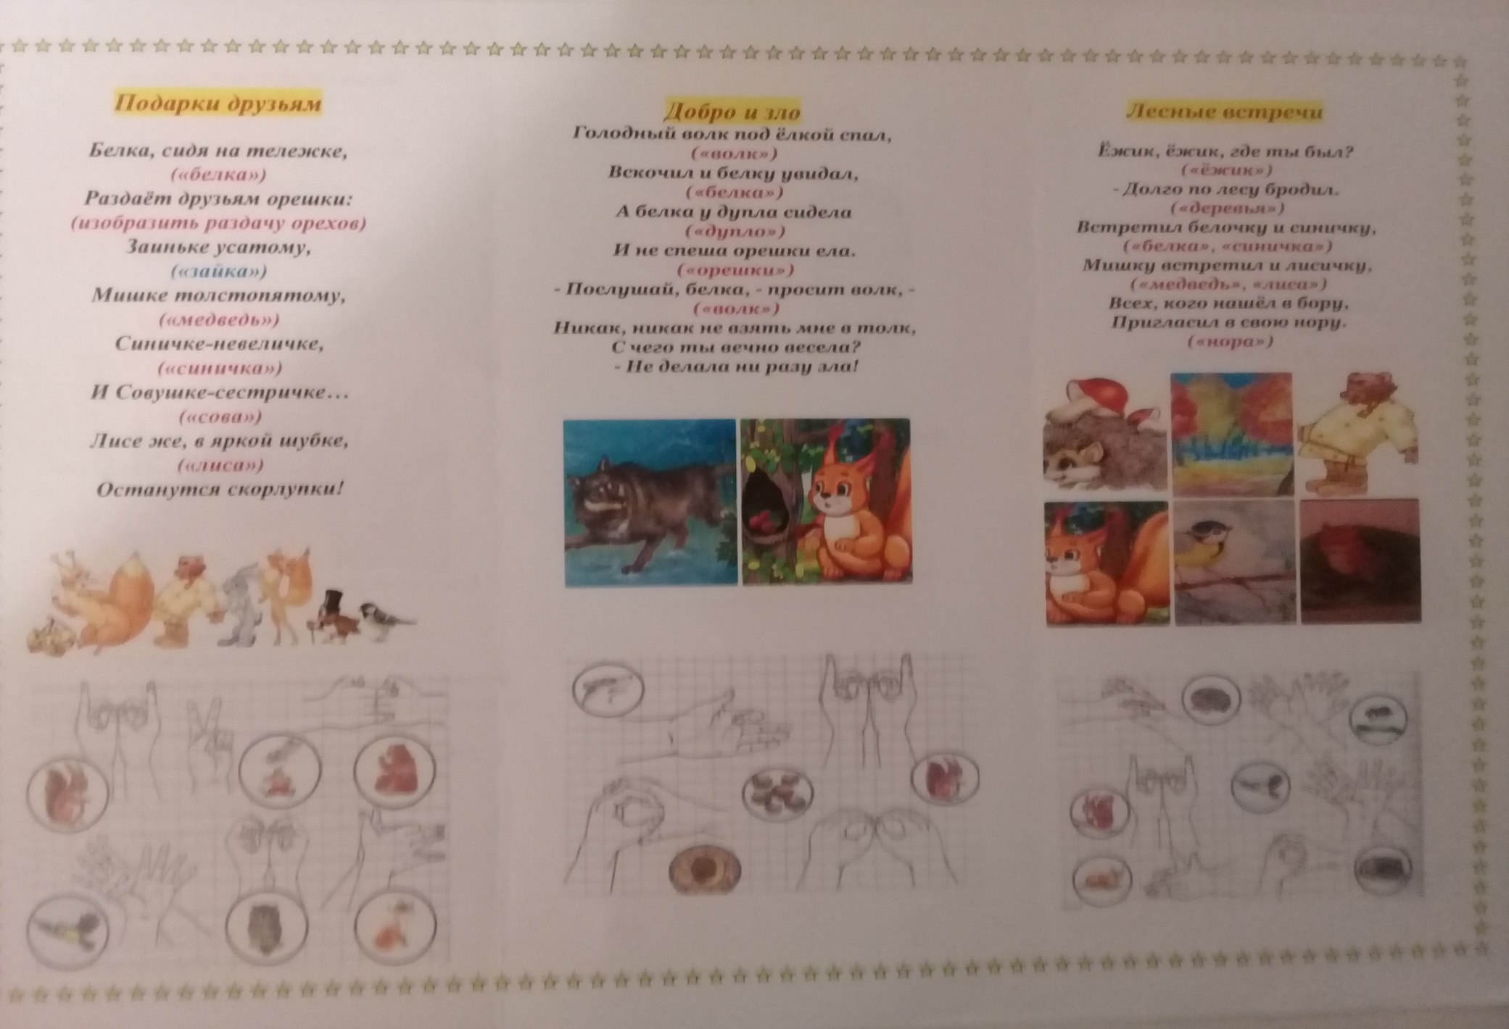

Slide 12
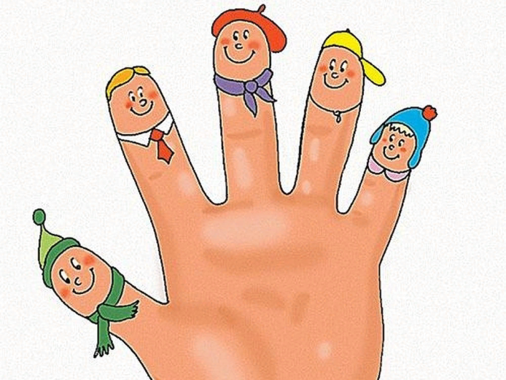
Уважаемые родители ,
я продемонстрировала вам вариативность использования нетрадиционных методов развития речи детей посредством пальчиковых игр .
Тренируйте пальчики! Станет рука сильной, Головушка умной, А речь красивой.

